Slide 1
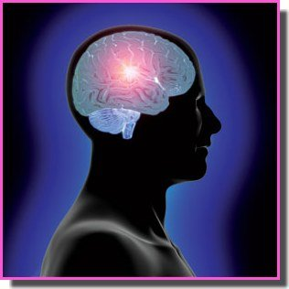
Vek rozumu – OSVIETENSTVO
Mgr. Natália Gyepesová
Zš s Mš Topoľčany

Slide 2
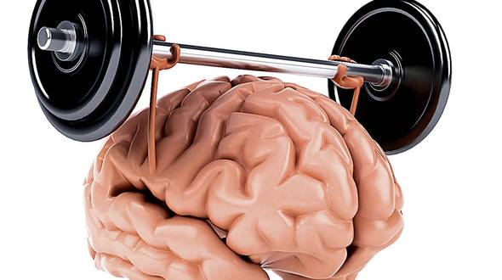
Vedecké pokroky
V 18. stor. sa zaznamenali veľké pokroky vo vede a technike.
Snaha rozširovať vedecká poznávanie – viera v silu vzdelávania.
Vek rozumu
rozumom „osvietená doba“
OSVIETENSTVO

Slide 3
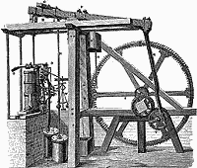
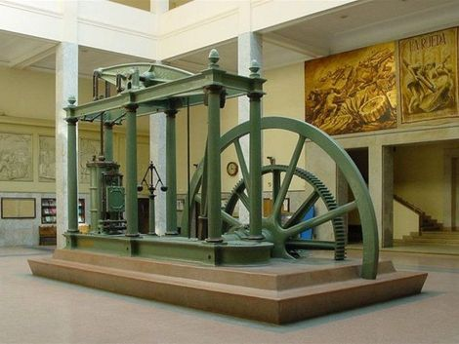
OSVIETENSTVO
Rozvíjanie mnohých vedných odborov.
Vynájdenie parného stroja,
spoznanie zákonov zemskej príťažlivosti,
nové druhy živočíchov,
vakcíny proti nákazlivých chorobám,
spoznávanie elektriny

Slide 4
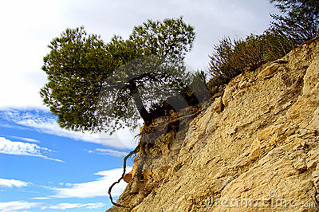
Zákon zemskej príťažlivosti
Zemskú príťažlivosť spôsobuje pohyb zvetraných hornín a vyvýšených miest smerom dole. Zo skalných zrazov padajú uvoľnené úlomky hornín, balvany i celé skalné bloky a hromadia sa na úpätí svahov. Dochádza k zosuvom pôdu a tvorbe lavín.

Slide 5
OSVIETENSTVO
Snaha o využitie objavov v praxi.
Hlavnými centrami vedeckého života – Londýn, Paríž.
Francúzsky osvietenci spisovali poznatky a začali vydávať knižne tzv. Encyklopédiu.

Slide 6
ENCYKLOPÉDIA
Encyklopédia vychádzala 29 rokov. Bola populárna. Za štvrťstoročie vyšlo 25 000 výtlačkov . Mal obrovský finančný úspech, a to aj napriek tomu, že ho francúzske úrady často zakazovali. Nepáčili sa im niektoré časti. Proti Encyklopédii boli aj tí, ktorí neverili, že pomocou vedy sa dá dosiahnuť pokrok. Francúzska Encyklopédia sa stala vzorom pre podobné slovníky, ktoré v nasledujúcom storočí vychádzali v ďalších krajinách.

Slide 7
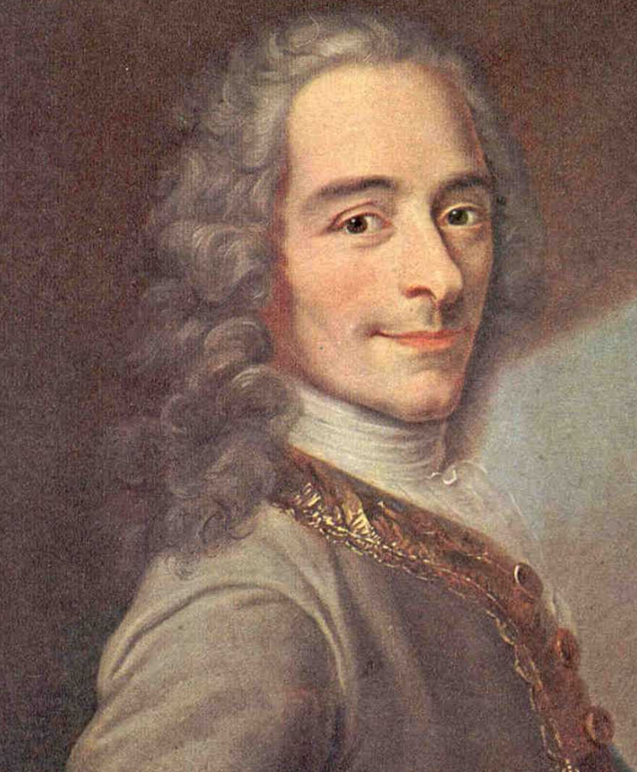
DEISTI
Tvrdili, že Boh existuje, že stvoril svet, ale po jeho stvorení už do ľudských osudov nezasahuje – osud závisí od ľudskej činnosti.
VOLTAIRE
Fran. spisovateľ, filozof.
Vesmír funguje podľa gravitačných zákonov.
Svet sa má riadiť vedou, nie cirkvou a svojvôľou človeka.

Slide 8
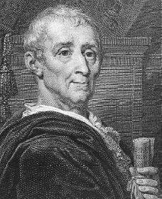
Charles Louis Montesquieu
Tvrdil, že aj povahu človeka možno rozpoznať.
Možno skúmať jeho znaky správania a konania.
Chcel zostaviť pravidlá pre „rozumnú vládu“

Slide 9
OSVIETENSTVO
Rástol záujem o poznatky.
Vo vzdelaní sa začínajú používať národné jazyky.
Osvietenský absolutizmus – panovník mal neobmedzenú moc a zavádzal osvietenské reformy.
Osvietenské reformy podporovali vedeckú, literárnu a technickú činnosť.
Zberateľská horúčka

